Slide 1


한국 환경
정책 학회
인천 국제 공항 공사
인천 국제 공항 공사
지원자
ㅣ김아영

Slide 2
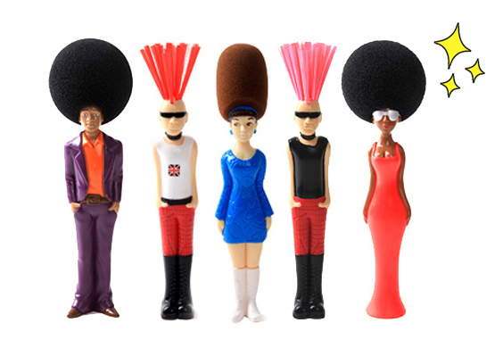
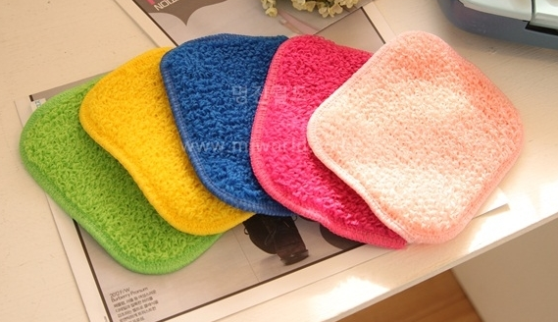
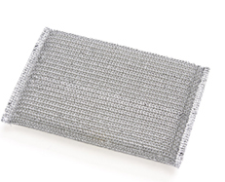
화학은 NO!! 친환경 제품 사용 OK!!
NO!!

Slide 3
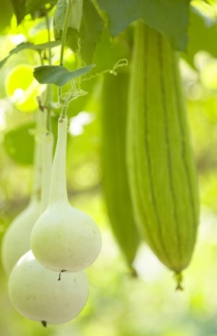
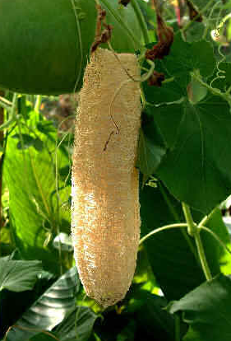
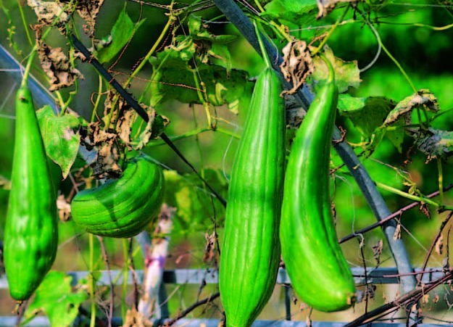
화학은 NO!! 친환경 제품 사용 OK!!
OK~~

Slide 4
천연 수세미 생각 이유
‘인간의 조건’이라는 프로그램에서
‘화학 제품 없이 살기’를 했었습니다.
방송 할 때 출연자 김숙이 수세미로 설거지도 하고, 칫솔도 만들어서 사용하는 등 여러가지 방법으로 활용한 것을 보았었고, 이 공모전을 봄과 동시에 수세미가 생각났습니다.

Slide 5
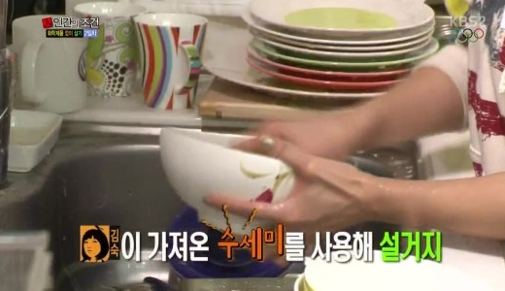
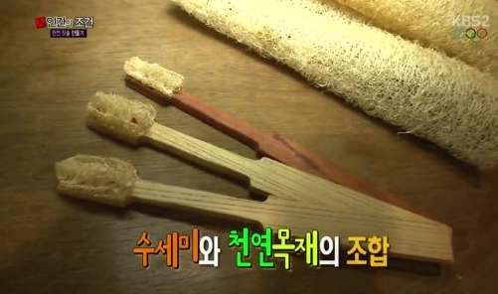

인간의 조건 – 수세미 활용

Slide 6
수세미의 장점
천연 수세미의 속을 보면 촘촘한 섬유질 조각을 볼 수 있는데 향균기능 및 세척이 우수해서 다양하게 사용이 가능합니다.
작은 것은 주방용 수세미로 사용가능하고, 긴 수세미는 바디스크러버로 사용하면 각질 제거에 효과적입니다.
!!주의사항!!
건조된 수세미는 거칠고딱딱합니다!
칫솔이나 바디스크러버로 사용하실때 잇몸이나 피부는 약하므로,
반드시 미지근한 물에 담궈두신 뒤, 수세미가 부드러워 진 후 사용해야 합니다!

Slide 7


감사합니다
지원자 – 김아영

